Slide 1

«ПАМЯТИ ПАВШИХ – ВО ИМЯ ЖИВЫХ»»
МБОУ Затонская СШ
Выполнили: волонтерский отряд «Прометей» МБОУ Затонской СШ,
обучающиеся, родители и педагоги
Руководители: Сивова Валентина Федоровна и Кононова Екатерина Сергеевна
2020 год

Slide 2
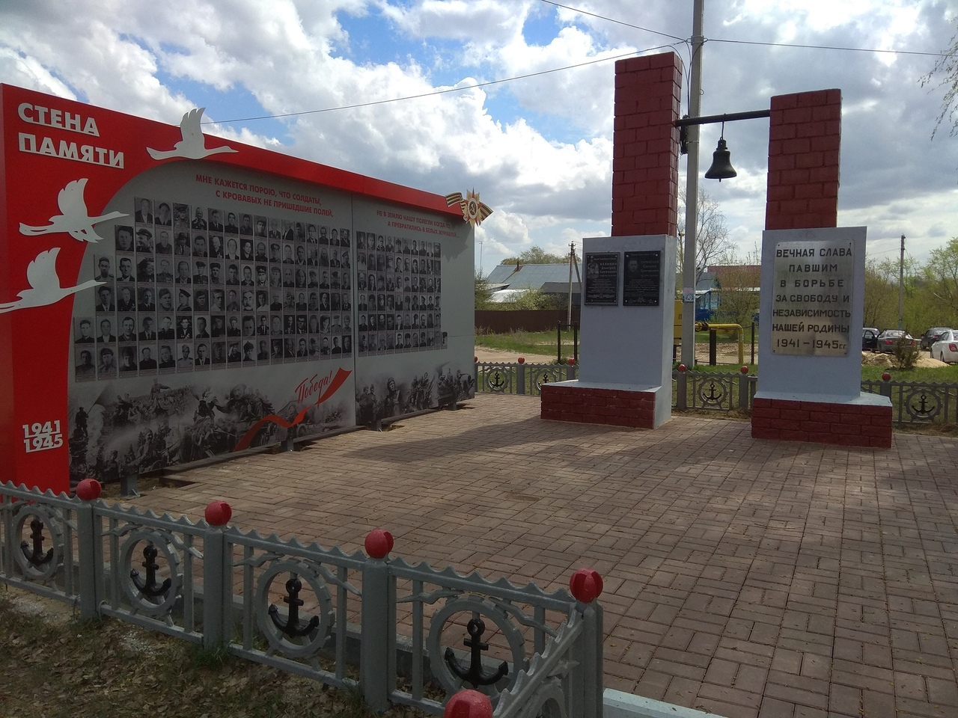
Живи и помни…

Slide 3
Как мы пришли к идее открытия мемориальную доски Герою Советского Союза Терентьеву Григорию Григорьевичу.
Для этого мы проанализировали ситуацию в МБОУ Затонской СШ среди учащихся, учителей и родителей.
 | Всего | Участие в опросе
Количество детей в школе | 313 | 300
Количество учителей | 33 | 30
Количество родителей | 520 | 400
Итого | 866 | 720

Slide 4
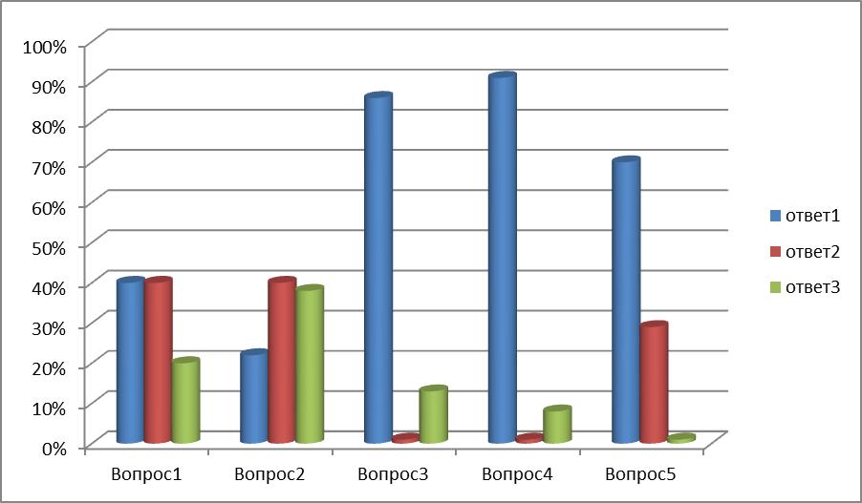
Результаты социологического опроса
Вывод:
Результаты опроса показали, что 30% опрошенных школьников и 30% родителей не знают, кто такой Терентьев Григорий Григорьевич и какой подвиг он совершил. Как школьники, так и родители посёлка нуждаются в разъяснительной работе.

Slide 5
Цель:
Изготовление и установка мемориальной доски герою-земляку Терентьеву Григорию Григорьевичу.
Включение обучающихся и их родителей, педагогов в проектную деятельность по решению социально значимой проблемы – воспитание патриотизма у подрастающего поколения.
Задачи:
Поиск материалов о жизни героя-земляка Терентьева Григория Григорьевича
Разработка эскизного оформления мемориальной доски, в котором художественно-графическими средствами будет отражена идея увековечения образа Героя Советского Союза Терентьева Григория Григорьевича в выразительной, оригинальной и лаконичной форме.
Установление мемориальной доски Герою - земляку Советского Союза Терентьеву Григорию Григорьевичу на стеле, расположенной в центре поселка Память Парижской Коммуны
Торжественное открытие мемориальной доски

Slide 6
Содержание деятельности
Подготовительный этап
Учёба актива, Обсуждение идеи, Выбор социально – значимого дела, Коллективное обсуждение, Проведение опроса, Анализ результатов опроса, Планирование , Составление сметы, Разработка макета памятной доски
Организационный этап
Инструктаж по технике безопасности, Инструкции по ходу работы. Сбор макулатуры, Сбор пластиковых крышек, Сбор пластиковых бутылок, Сдача макулатуры, Сдача пластиковых крышек и бутылок, Изыскание денежных средств, Заказ памятной доски, оплата, Подготовка социально – значимого дела, Написание сценария Торжественного митинга, Выбор ведущих, Репетиция, Проведение дела
Открытие памятной доски
Торжественный митинг с приглашёнными ветеранами и гостями
Заключительный Этап
Коллективный анализ проведённого дела, Принятие решения о продолжении дела

Slide 7
Механизм Реализации
Опрос учащихся, учителей, родителей | Сентябрь | Сивова В.Ф. Кононова Е.С.
Составление сметы | Октябрь | Сивова В.Ф. Кононова Е.С.
Разработка макета памятной доски | Ноябрь | Сивова В.Ф. Кононова Е.С.
Заказ памятной доски | Январь | Сивова В.Ф. Кононова Е.С.
Сбор макулатуры | Сентябрь - Апрель | Сивова В.Ф. Кононова Е.С.
Сбор пластиковых крышек | Сентябрь - Апрель | Сивова В.Ф. Кононова Е.С.
Сбор пластиковых бутылок | Сентябрь - Апрель | Сивова В.Ф. Кононова Е.С.
Сдача макулатуры | Апрель | Сивова В.Ф. Кононова Е.С.
Сдача пластиковых крышек и бутылок | Апрель | Сивова В.Ф. Кононова Е.С.
Оплата и привоз памятной доски | Апрель | Сивова В.Ф. Кононова Е.С.
Репетиция торжественного митинга | 3 мая | Сивова В.Ф. Кононова Е.С.
Торжественный митинг | 5 мая | Сивова В.Ф. Кононова Е.С.
Анализ выполненных работ | 6 мая | Сивова В.Ф. Кононова Е.С.

Slide 8
ОЖИДАЕМЫЕ РЕЗУЛЬТАТЫ
Мы считаем, что этот проект даст положительные результаты:
У мемориала появится новая памятная доска герою-земляку Терентьеву Григорию Григорьевичу
Повысится социальная активность учащихся и их родителей
Ребята будут отзывчивее, внимательнее
Узнают всю информацию о герое – земляке ВОВ Терентьеве Г.Г, что останется в память на долгие годы
Дети очень гордятся, что приняли участие в столь значимом проекте

Slide 9
Смета
 |  | Размеры | Цена | Сумма
1. | Мемориальная доска | 60*40 | 2200 | 2200
2. | Фотография | 15*13 | 3500 | 3500
3. | Символы | 167 | 12 | 2000
4. | Звезда | 1 | 600 | 600
5. | Антидождь | 1 | 700 | 700
 | Итого |  |  | 10000

Slide 10
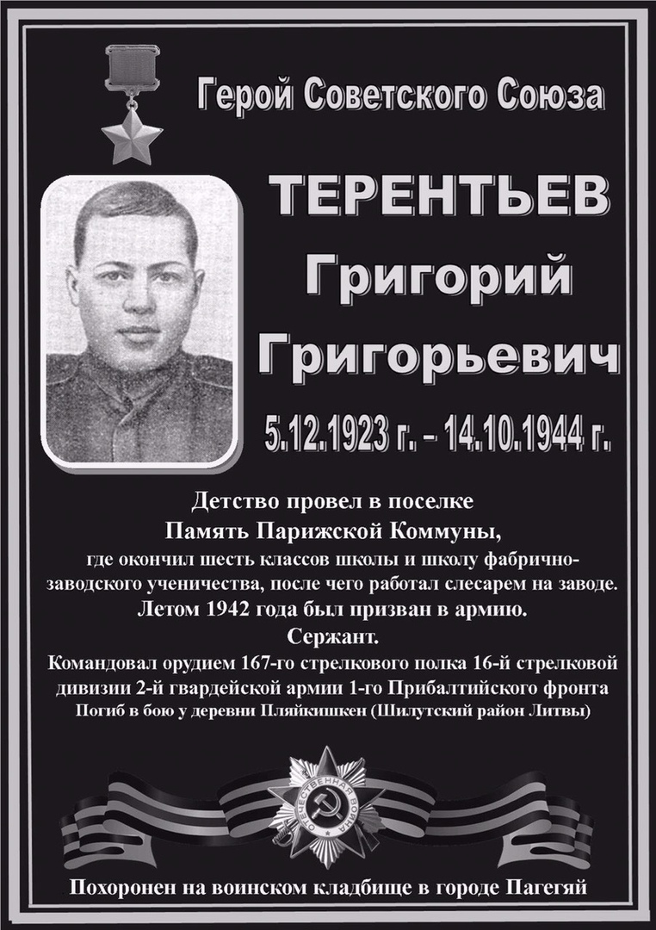
Разработка эскиза памятной доски

Slide 11

Нет в России семьи такой,
Где б не памятен был свой герой…
И глаза молодых ребят
С фотографий увядших глядят…
Этот взгляд словно высший суд,
Для ребят, что сейчас растут…
И мальчишкам нельзя
Ни предать, ни обмануть.
Ни с пути свернуть!

Slide 12
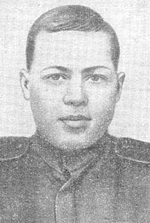
Григорий Григорьевич Терентьев

Slide 13
«Он был солдат – он мир оставил людям»
Григорий Григорьевич Терентьев командир орудия 167-го стрелкового полка. Родился в городе Царицын. С детских лет жил в поселке Память Парижской Коммуны. Окончил 6 классов и школу фабрично-заводского ученичества (ФЗУ). Работал слесарем-сборщиком аэросаней на заводе «Память Парижской Коммуны». Летом 1942 года был призван в Красную Армию. Прошел подготовку в запасном полку. С декабря воевал на Центральном фронте наводчиком 45-миллиметровой пушки.

Slide 14
Участвовал в боях под Орлом, Курском. Бессмертной славой покрыл себя расчет сержанта Терентьева в боях осенью 1944 года в Прибалтике. 13 октября 1944 года в бою у деревни Пляйкишкен противник контратаковал позиции нашей артиллерии при поддержке танков. Орудийный расчет сержанта Терентьева выкатил свое орудие на особо опасный участок и, подпустив вражеские танки на близкое расстояние, открыл огонь. Точными выстрелами были подбиты 2 танка. 14 октября, при отражении очередной атаке прямым попаданием снаряда орудие было разбито, боевой расчет погиб..

Slide 15
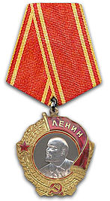


Указом Президиума Верховного Совета СССР от 24 марта 1945 года за образцовое выполнение боевых заданий командования на фронте борьбы с немецко-фашистскими захватчиками и проявленные при этом мужество и героизм сержанту Терентьеву Григорию Григорьевичу присвоено звание Героя Советского Союза посмертно. Награжден орденами Ленина, Отечественной войны 2-й степени.
Похоронен на воинском кладбище в городе Пагегяй Шилутского района Литвы.
Орден Отечественной войны II степени
Награда Героя Советского Союза
Орден Ленина

Slide 16
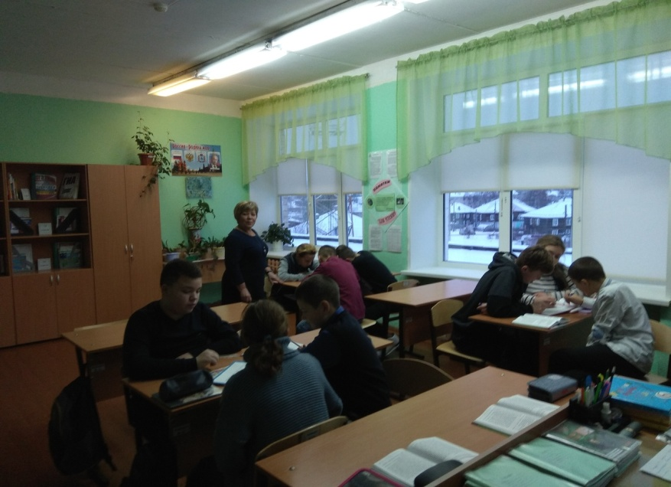
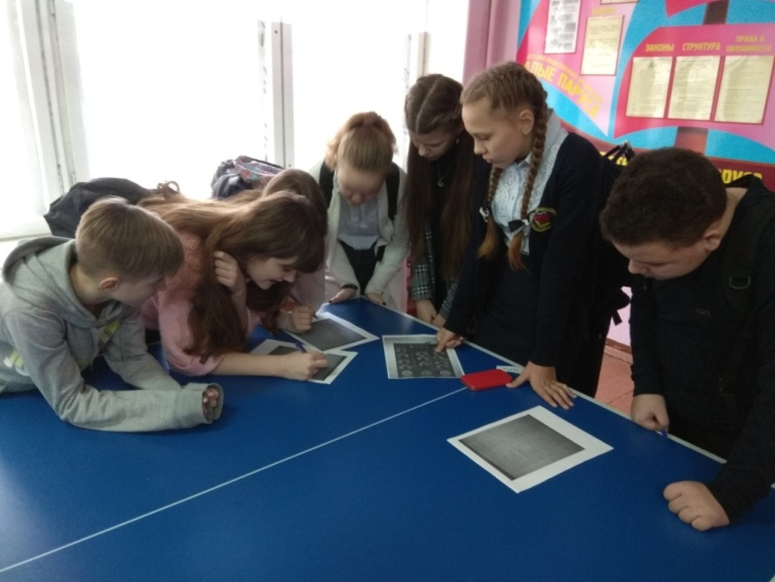
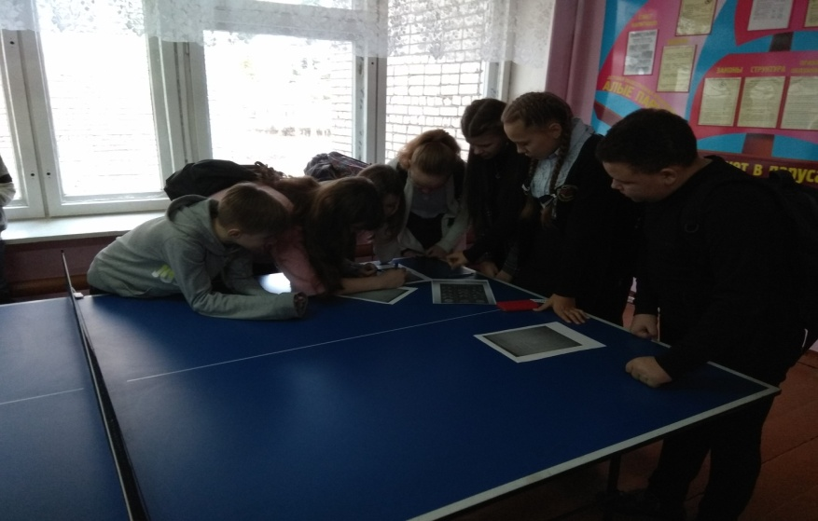
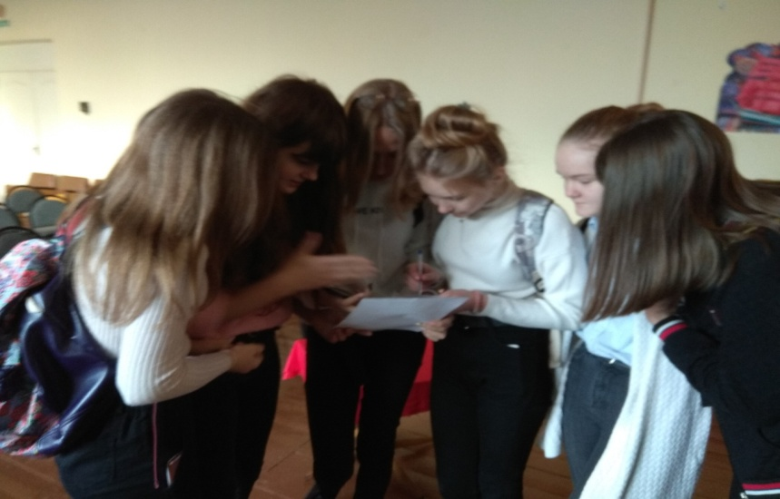
Обсуждение деталей проекта, информирование и инструктаж для актива.

Slide 17
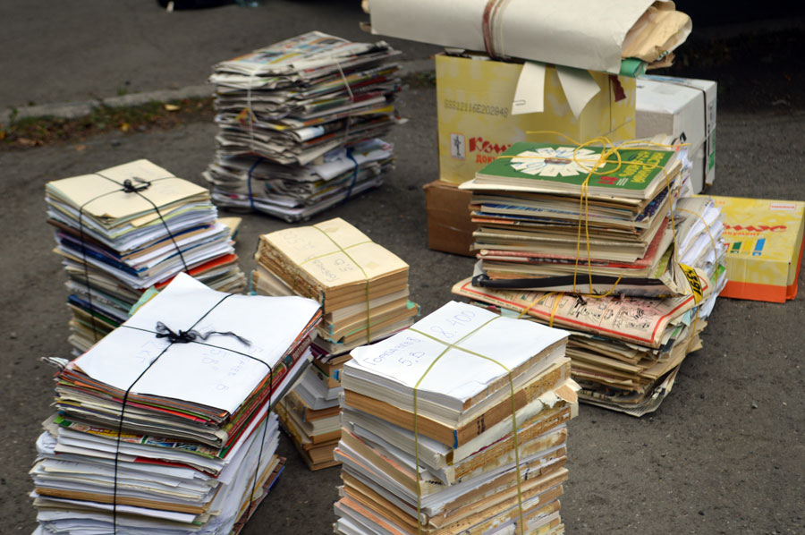
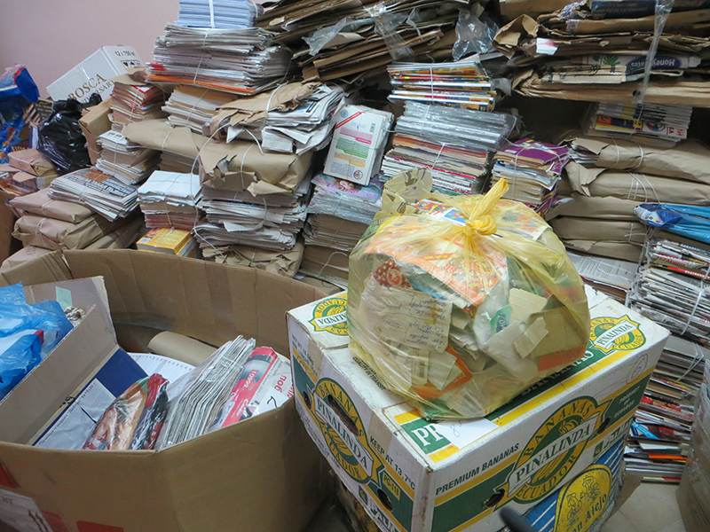
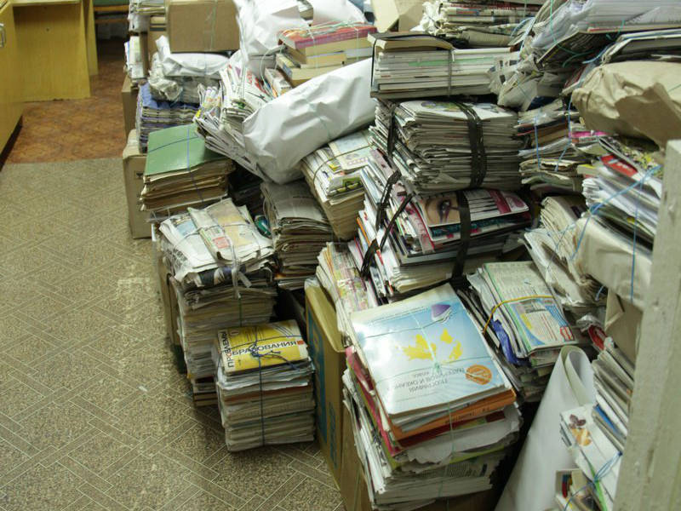
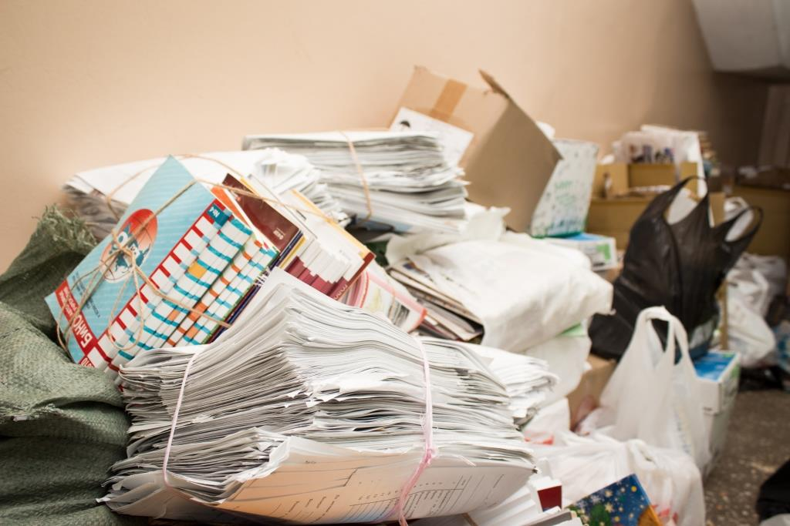
Сбор макулатуры

Slide 18
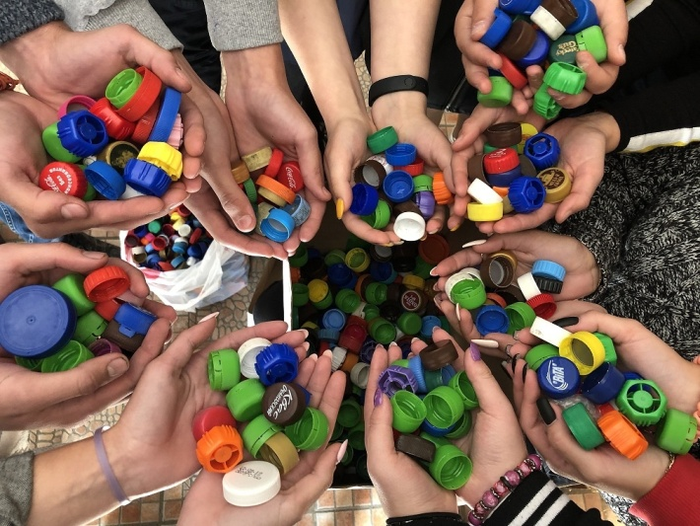
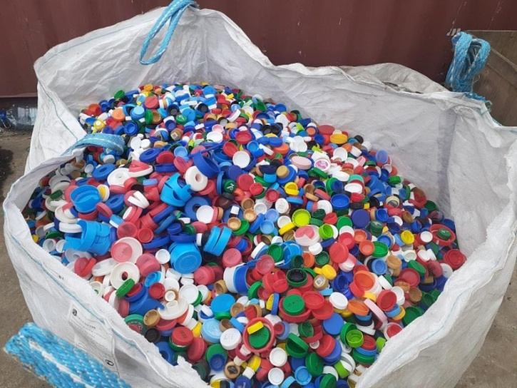
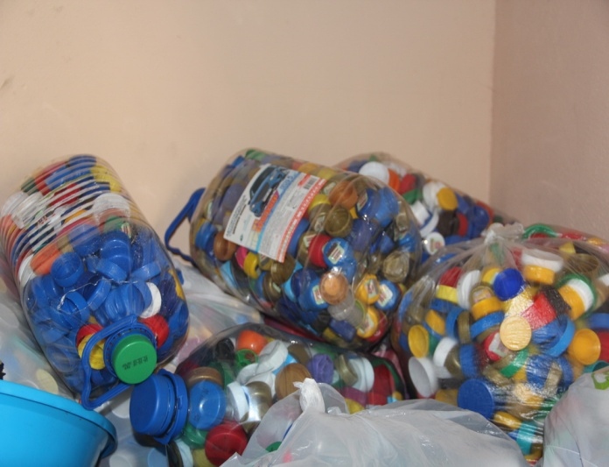
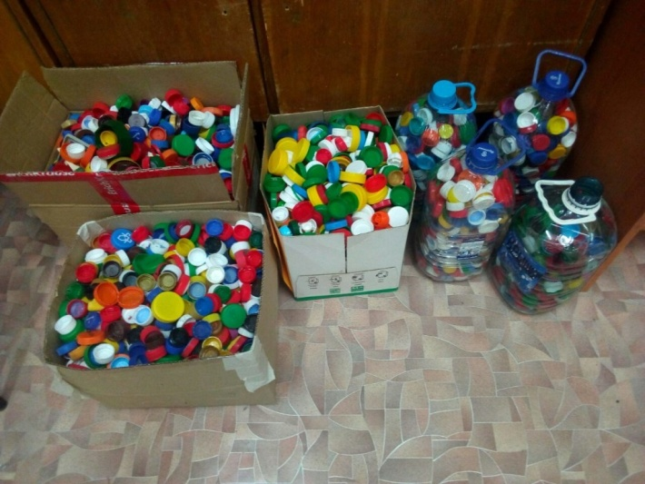
Сбор пластиковых крышек

Slide 19
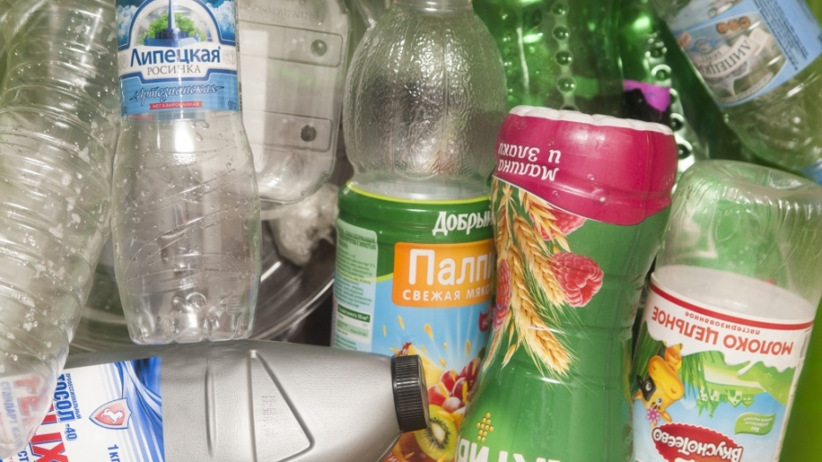
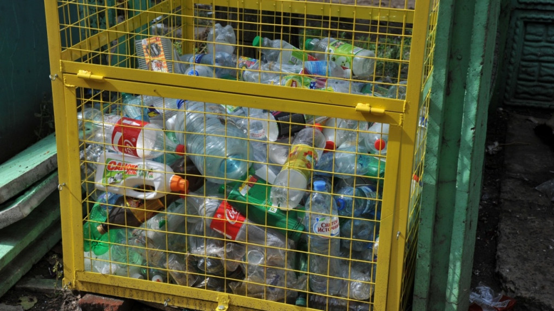
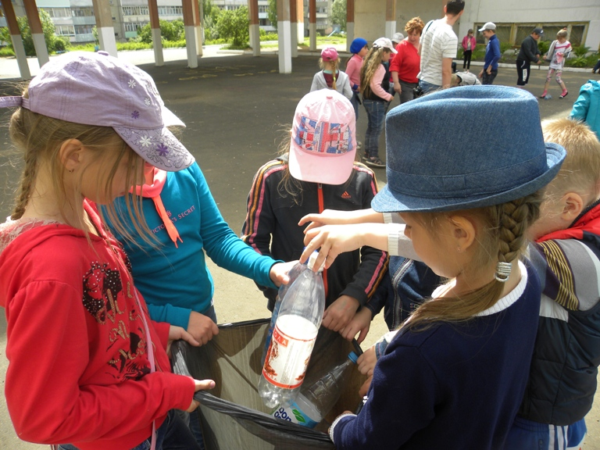
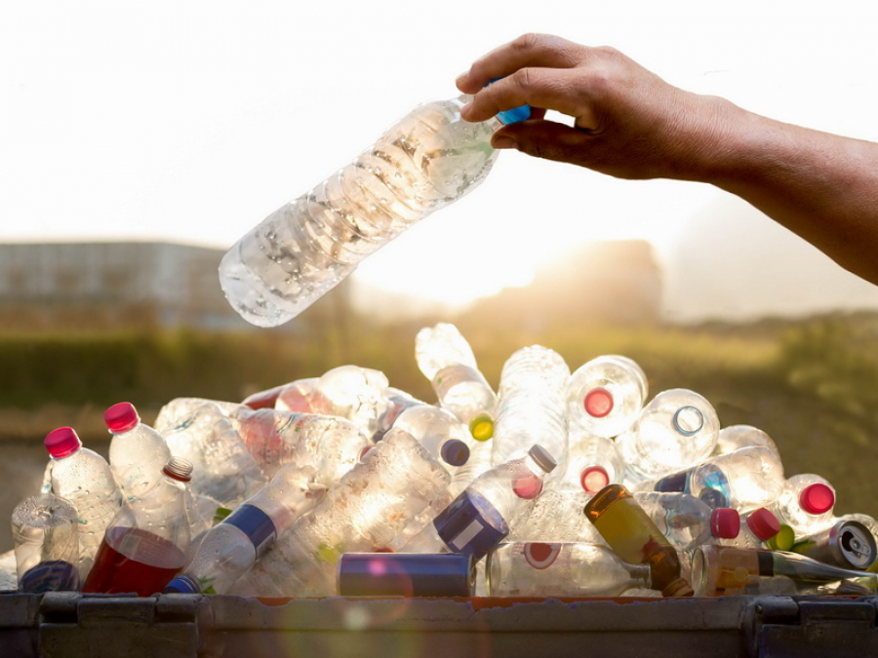
Сбор пластиковых бутылок

Slide 20
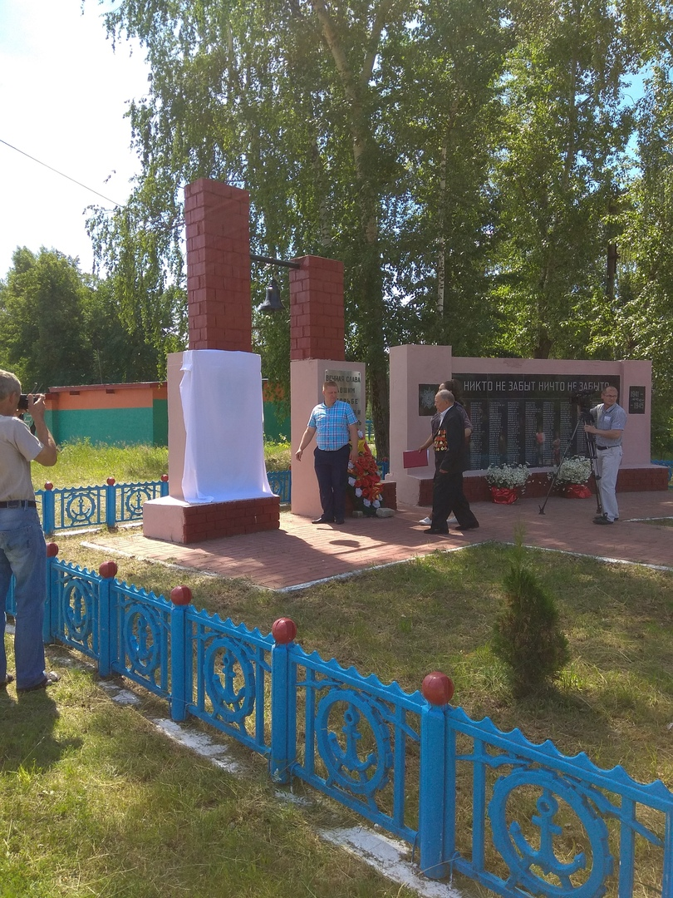
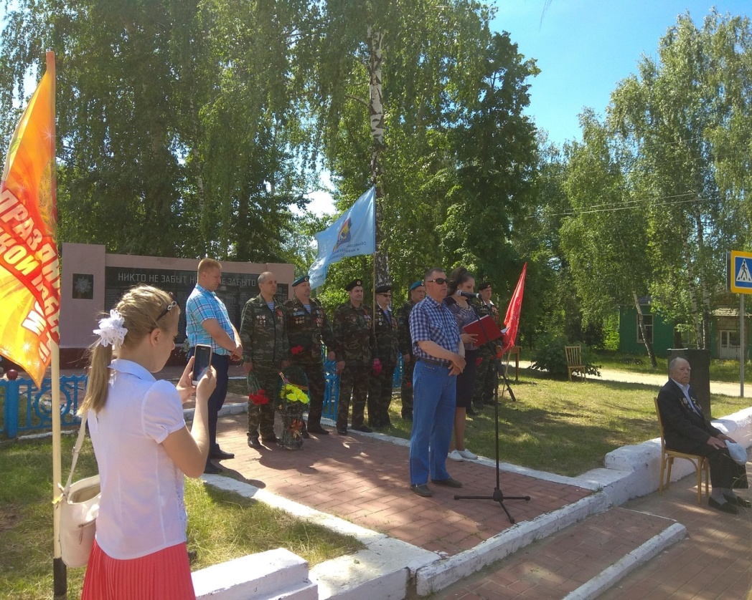
Торжественный митинг
5 мая состоялся торжественный митинг и открытие мемориальной доски герою-земляку Великой Отечественной войны Терентьеву Григорию Григорьевичу

Slide 21
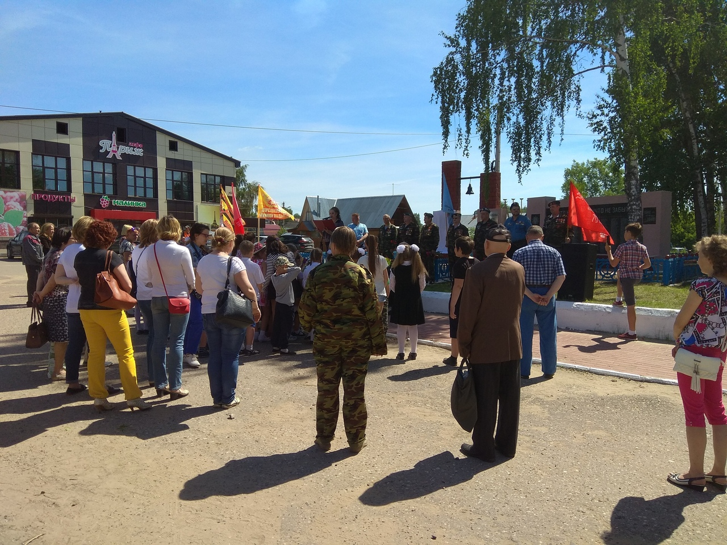
Торжественный митинг

Slide 22
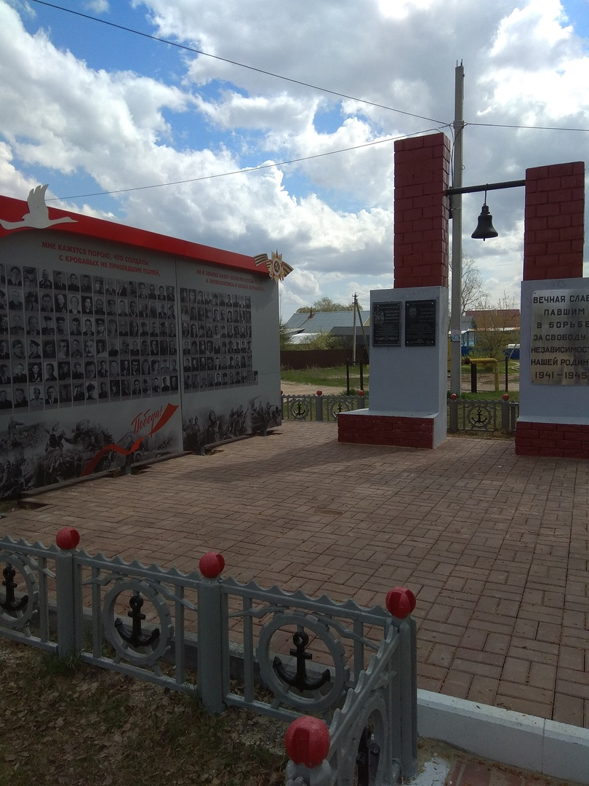
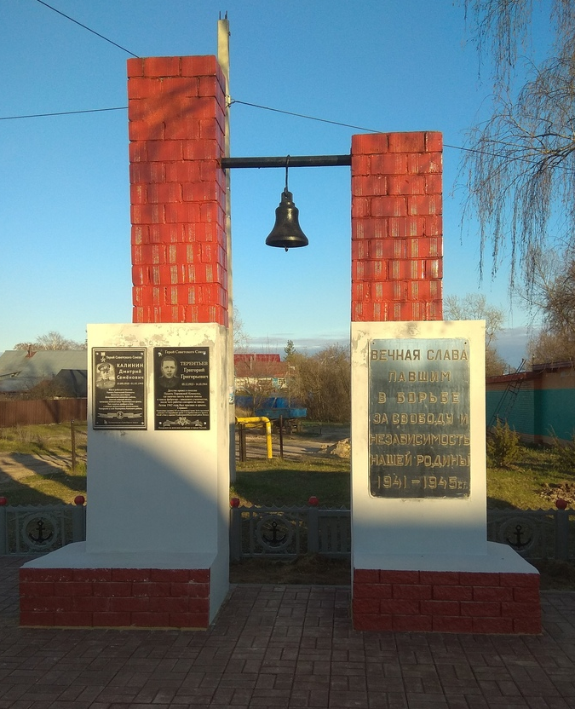
Мы помним, мы гордимся!

Slide 23
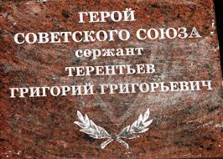
И помнит мир спасённый…
Мемориальная доска в парке Героев
на территории Литвы в городе Пагегяй

Slide 24
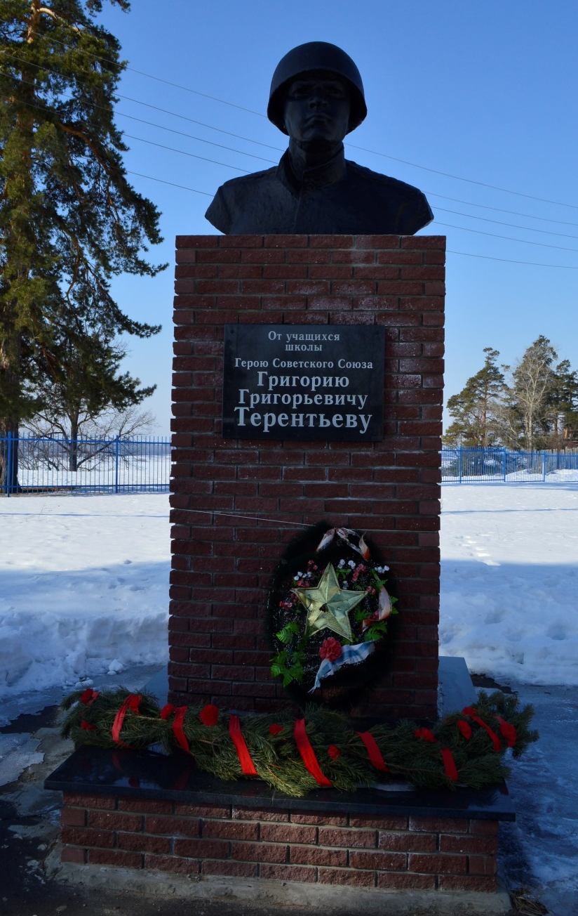
Имени твоему – слава!
Подвигу твоему – слава!
Для поколений новых
Славит тебя держава!

Slide 25
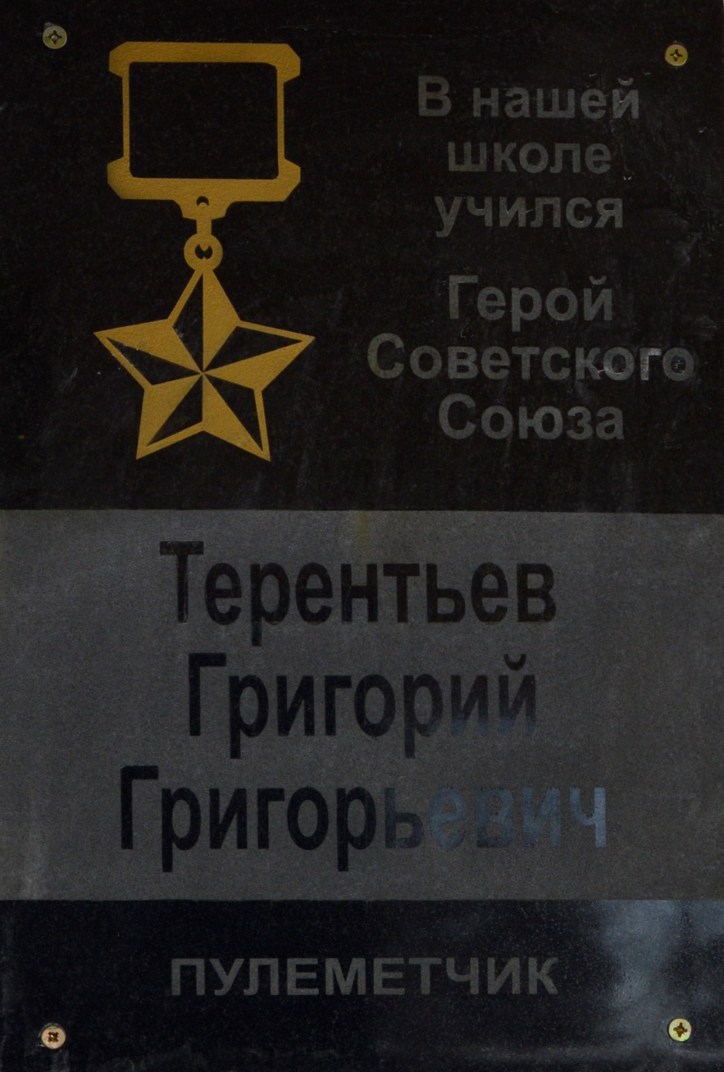
Подвиг Героя
В памяти учащихся…

Slide 26
Мы, правнуки Победы, должны знать, помнить и гордиться теми, кто отстоял нашу малую Родину!

